Slide 1
Радуга

Slide 2
Радуга — одно из самых красивых явлений природы, и люди уже давно задумывались над ее природой. Солнечный луч в действительности является сочетанием всех цветов. Белый луч распадается на различные цвета. Мы увидим красный, оранжевый, желтый, зеленый, синий и фиолетовый цвета. Радуга возникает из-за того, что солнечный свет преломляется в капельках воды дождя или тумана, парящих в атмосфере. Эти капельки по-разному отклоняют свет разных цветов. Для наблюдателя на земле радуга выглядит как дуга, и чем выше точка зрения наблюдателя — тем радуга полнее (с горы или самолёта можно увидеть и полную окружность).
Явление, подобное радуге, можно увидеть в брызгах фонтанов, водопадов.

Slide 3
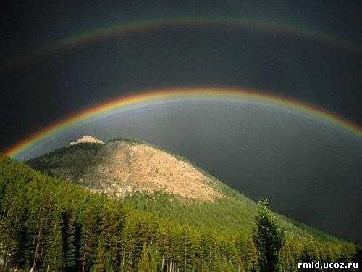
Чаще всего мы видим одну радугу. Однако бывают случаи, когда на небе появляются одновременно две радужные полосы, расположенные одна над другой. При этом у другой радуги цвета полос располагаются в обратном порядке. Двойная радуга объясняется тем, что солнечные лучи дважды отражаются в каплях, находящихся выше капель, дающих обычную радугу.
При двойном отражении в капле теряется больше света, яркость второй радуги всегда меньше, она выглядит бледнее. Наблюдают, правда, довольно редко, и ещё большее число радуг — три, четыре и даже пять одновременно!

Slide 4
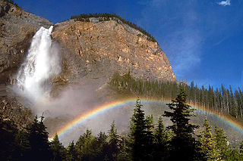
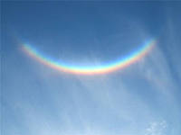
Существует оптическое явление, которое можно назвать перевёрнутой радугой, хотя случается оно очень редко. Такая радуга появляется при выполнении нескольких условий. В небе на высоте 7—8 км должна быть тонкая завеса перистых облаков, состоящих из кристалликов льда, а солнечный свет должен упасть на них под определённым углом, чтобы отразиться в атмосферу. Цвета в радуге «вверх ногами» располагаются тоже наоборот: фиолетовый вверху, а красный — внизу.

Slide 5
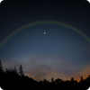
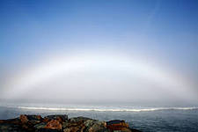
Обычно думают, что радуга бывает только днём. На самом деле радуга бывает и ночью, правда, всегда более слабая, и наблюдается она весьма редко. Увидеть такую радугу можно после ночного дождя, когда из-за туч выглянет Луна. Радуга появляется на небе в стороне, противоположной Луне.

Slide 6
Раз – появилась красная дуга – упала она на землю, попала на морковь и помидоры. Два – появилась оранжевая дуга – упала она на землю, попала в апельсиновую рощу. Три – появилась желтая дуга – упала она на землю там, где груши и айва росли. Четыре – вот и зеленая дуга – а на грядках огурцы зазеленели. Пять – в небе голубая дуга – от нее незабудки свой цвет получили. Шесть – синяя дуга расцвела – в пещеры гномов попала, сапфиры покрасила. Семь – фиолетовая дуга – эта сливам досталась. Красота!

Slide 7
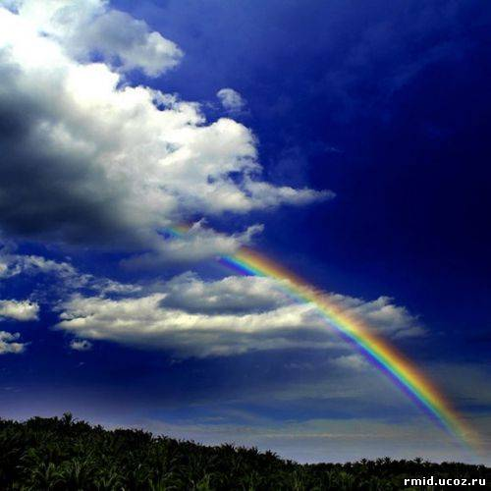
СПАСИБО ЗА ВНИМАНИЕ!

